Slide 1
现代计算机
周庆国 zhouqg@lzu.edu.cn
狄长艳 dizhy@lzu.edu.cn

Slide 2
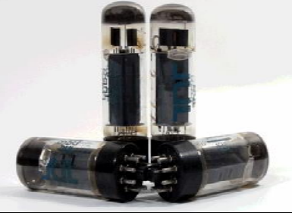
第一代计算机
20世纪40、50年代
特点
采用真空管存储数据
体积大、耗能高、易烧坏
只能使用机器语言编程
Notes:
早期计算机围绕一个主题，如何使用自动计算。一个真空管很大，玻璃管里面抽了真空，且只能表示0或者1,1个数。

Slide 3
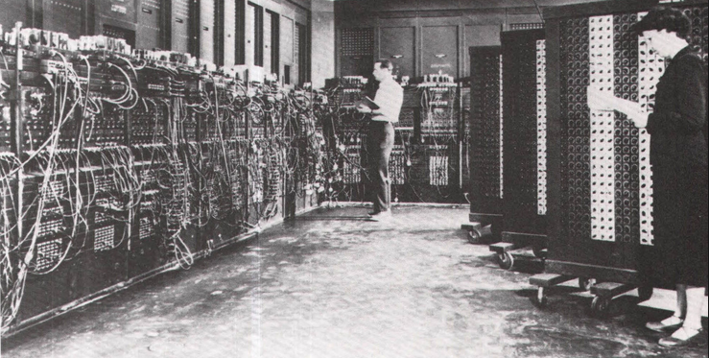
世界上第一台通用计算机计算机
ENIAC，全称为Electronic Numerical Integrator And Computer，即电子数字积分计算机。ENIAC是世界上第一台通用计算机，也是继ABC之后的第二台电子计算机。
Notes:
Abc计算机是由其发明人命名的，不可编程，但可以解线性微分方程，采用二进制，300个真空管，进行数字和逻辑运算。打官司。

Slide 4
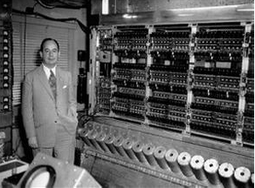
EDVAC
1946年，冯.诺依曼等人发表了《电子计算装置逻辑结构设计》的报告，被认为是现代电子计算机发展的里程碑式文献。
EDVAC(Electronic Discrete Variable Automatic Computer)
存储程序
采用二进制
明确了计算机的五个功能组成。
现代所有计算机的原型和范本
Notes:
45年3月，Eniac出现之后，冯觉得很牛逼，就去拜访了发明eniac的两个教授，并跟他们讨论了两天，将讨论的结果写成一篇论文。
报告中阐述了世界上第一台可编程通用计算机EDVAC，其运算速度是ENIAC的240倍。包括5各部分，并描述了这五部分的职能和相互关系。
根据讨论结果他制作了一台计算机叫edvac（1952年,世界上第一台存储程序的计算机，是现在所有计算机的原型和范本。
二进制大大简化了逻辑设计过程；

Slide 5
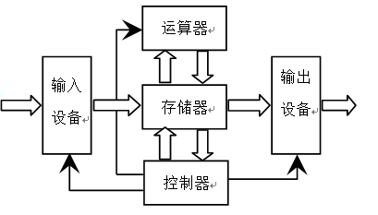
冯.诺依曼模型
二进制；
存储程序，自动执行；
明确了计算机的五个功能组成。
冯.诺依曼机体系架构

Slide 6
运算器（Arithmetic Logic Unit，ALU）：也称为算术逻辑单元，是负责对数据进行算术运算和逻辑运算的部件。
控制器（Control Unit，CU）：是计算机的指挥中枢，用来控制计算机各个部件按照指令的要求协同工作。
存储器（memory）：用来保存数据和程序，是计算机中的记忆单元。存储器通常分为主存储器和外存储器。将运算器和控制器集成在一起，就构成了计算机的中央处理单元CPU。
输入\输出设备(I/O)： 通常将输入、输出设备称为外围设备，简称为外设。

Slide 7
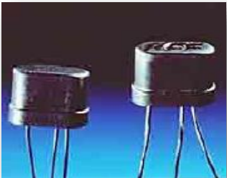
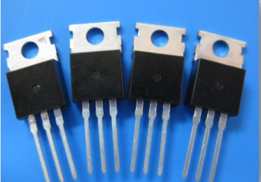
第二代计算机
始于20世纪50年代后期
使用晶体管存储数据
贝尔实验室于1947年发明
更小、更便宜、更可靠、功耗少
产生操作系统和高级语言
Notes:
贝尔实验室为现代计算机的发展做出了伟大的贡献。晶体管比电子管小太多
但是即使这样，晶体管依然满足不了需求，ibm1955年推出的608计算机，是世界上第一个投入商用的晶体管计算机，里面使用了3000多个锗晶体管，重量达2400磅（约1090kg）。显然，这个计算机还是太重了体积一下缩小很多，为了克服晶体管的这些弱点，科学家们想尽办法使晶体管的体积变小晶体管最小的已达到只有小米粒一样大小。然而，晶体管本身的小型化不是无限的，它达到一定程度后就很难再缩小了。
而且慢慢人们尝试采用软件管理硬件，并且出现了高级语言。fortran
为了进一步缩小体积，降低功耗。

Slide 8
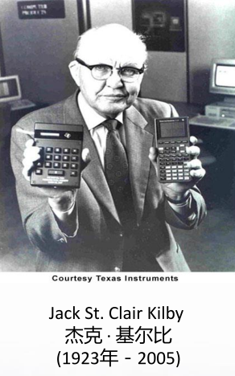
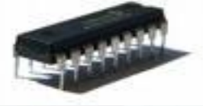
第三代计算机
始于1965年，德州仪器公司发明
使用集成电路，将成千上万个晶体管压在一个单独的微型芯片上。
体积更小、重量更轻、功耗更低
批量生产，大大降低成本
可靠性更高
C语言产生
Notes:
德州仪器公司的一个工程师，有一天下午走进咖啡馆，想到一个事儿，既然晶体管和二极管都是由硅做成的，我干嘛不在硅片上直接将他们连在一起，而要先用硅做成晶体管，再连接在一起呢。于是乎就有了集成电路，数千数万个晶体管可以集成在一个小小的硅片上了。
集成电路与分立元器件电路相比，主要有以下几个方面的优点：
（1）体积小、重量轻、功耗低。一小块集成电路上可以集成大量的元器件，是一个独立的功能完善的电子系统。
（2）可以集成大量元器件，并可以批量生产，其成本大大降低。
（3）元器件集成在一块芯片上，因此焊接点大大减少，电路可靠性大大提高。

Slide 9
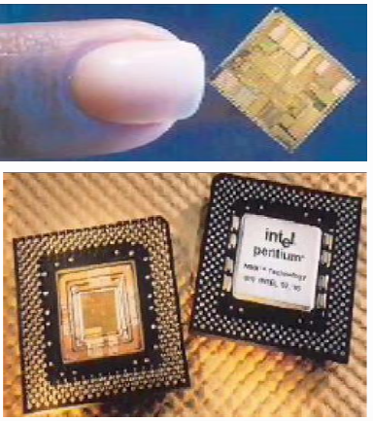
第四代计算机
始于70年代
使用超大规模集成电路
更快、更小、更便宜
第一块微处理器是1971年制造的intel 4004
2400个晶体管，计算能力与ENIAC相当
尺寸只有3mm X 2mm
计算机发展出现瓶颈
第5代计算机正在酝酿
Notes:
电路越做越小，晶体管的数目越做越多。1971年的4004采用的10微米工艺，得益于制造工艺的飞速发展，2008年intel酷睿2 cpu，尺寸只有45纳米，集成度为8.2亿，以现在的发展趋势看，将会有更多核的cpu产生。但是制造工艺总会达到一个极限.
发热的根本原因是 粒子在底层的运动是杂乱无章的，无规律的运动会释放热量，第五代计算机就是在微观世界中，寻找自然的发展规律，让粒子有序的运动。

Slide 10
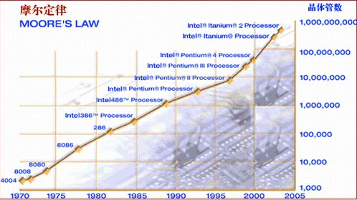
摩尔定理
晶体管的集成度每18个月翻番；
芯片的性能每隔18个月翻番；
芯片价格每隔18个月减半。
Notes:
今天我们可以把智能手机放在口袋里，而他的性价比比90年代之前所有的电脑还强劲，都要感谢摩尔定理。
1965年，英特尔（Intel）创始人之一戈登·摩尔（Gordon Moore）发表的一篇文章。提出了关于晶体管体积、集成度和性价比的定律，称为摩尔定理。
从1972年4004到奔腾到今天酷睿2，其晶体管的集成度已经达到了亿级，计算机硬件的发展一直遵循着这个规律。
你可以想象你这几年买的电脑，我买的第一台电脑是在2005年，dell的笔记本，花了1万大洋，60g硬盘，512m内存。cpu还是奔腾的。去年我有买了一个笔记本联想X1carbon，4g内存，320g的固态硬盘，酷睿2处理器。才花了8000块。主流电脑的价格不断降低，但是cpu速度却越来越快。
但是摩尔定理很快就会面对一个瓶颈，因为晶体管不可能一直小下去。再小，小到原子那么大的时候，现有的计算机工艺和体系将被完全颠覆。
（什么意思呢？我们都知道cpu工作会发热，发热来源于做工，这个过程是不可逆的，如果可逆则情况会大为改观。）

Slide 11
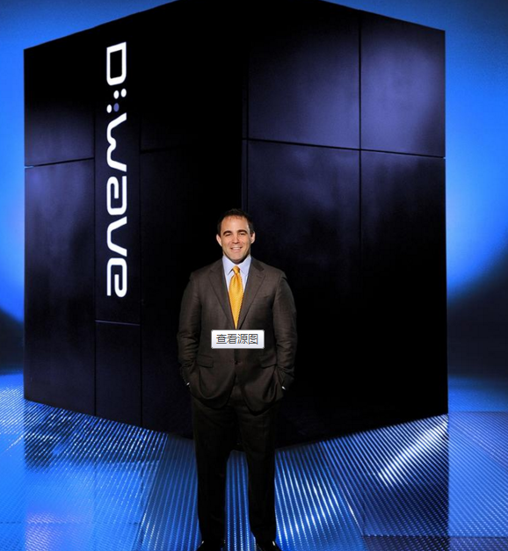
未来计算机—量子计算机
Notes:
视频，这是世界上首台量子计算机

Slide 12
总结
代次
起止
年份
所用电子
元器件
数据处理
方式
运算
速度
应用领域
第一代
1946~1957
电子管
汇编语言、代码程序
几千~几万次/秒
国防及高科技
第二代
1958~1964
晶体管
高级程序设计语言
几万~几十万次/秒
工程设计、数据处理
第三代
1965~1970
中、小规模集成电路
结构化、模块化程序设计、实时处理
几十万~几百万次/秒
工业控制、数据处理
第四代
1970~今
大规模、超大规模集成电路
分时、实时数据处理、计算机网络
几百万~上亿条指令/秒
工业、生活等各方面

Slide 13
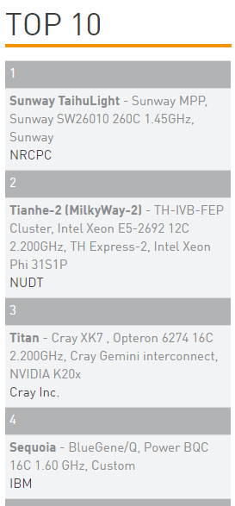
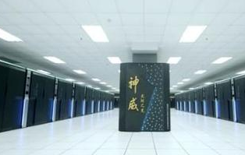
计算机的分类
按设计目的分类，计算机可分为专用计算机和通用计算机。
按性能或规模分类，计算机可分为超级计算机、大型计算机、小型计算机和微型计算机、单片机。
www.top500.org
Notes:
专用计算机，就是专门用来进行某种运算的，如eniac就是为了进行导弹轨迹测算，还有进行地震预报，dna测序的计算机。
通用计算机，适应能力强，应用面很广，但其运行效率、速度和经济性会受到不同程度的影响。
大型机用来模拟和预测一些大型、复杂的科学问题，基因组预测，环境模拟，宇宙进化等等。
我国石油行业至今还流传着玻璃房子的故事。
80、90年代，我国计算机行业不发达，国际上对中国实行大型计算机禁运和技术封锁。由于石油勘探必须要有超级计算机支持，于是通过很多渠道从国外购买了一台计算机。花费巨资的同时，合同上还有一个条款，必须将计算机放在玻璃房子中，以方便美国专家进行24小时监视。就是这台机子只能用在石油勘探上，不能用在其他场合。这个故事对计算机行业来说是一种耻辱。这正因为这种耻辱激励了一代计算机从业者，发奋图强开发自己的超级计算机。
www.top500.org这个网站对世界上所有计算机的计算能力进行排名，表现了一个国家的综合国力。这是我从这个网站上截的一个图。在06年以前，我们国家在这个琅琊榜上都是属于other的，但是06年之后接连出现了天河1号，和2号计算机。
但是虽然硬件上榜了，但是前方战报传来，我国非常缺乏在超算机上运行的软件和软件人才，所以还需要各位同学继续努力。

Slide 14
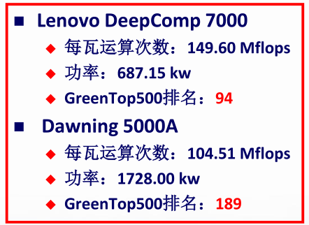
Green Top500
www.greentop500.org
Notes:
除了top500，现在又出了个网站，www.greentop500.绿色排行榜。因为现在的cpu能耗太高，绿色排行指计算机每wt能完成多少次运算。
在这榜上有我们国家的2个计算机，分别是。

Slide 15
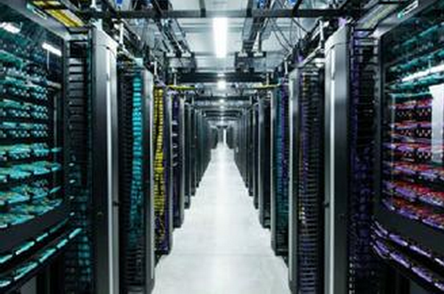
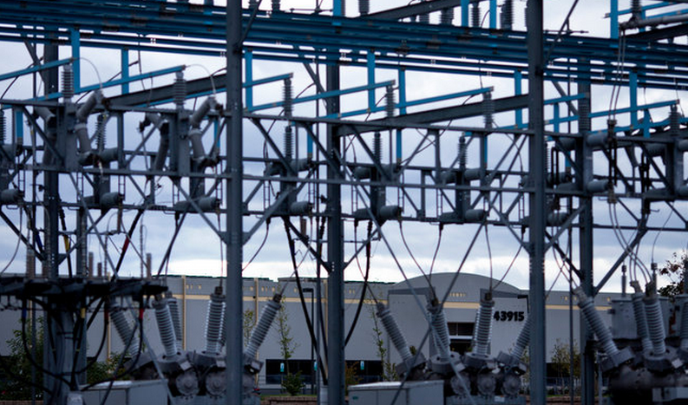
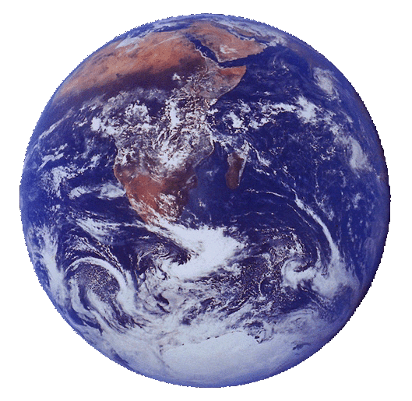

we need green computing
《Goolge and you'll damage the planet》
路漫漫其修远兮，吾将上下而求索。
Notes:
这是facebook的一个数据中心里。Facebook的首席工程师杰夫·罗斯柴尔德06年的时候遇到了一件棘手的事——他们的服务器快要融化了。
当时，Facebook的机房只有200平方米，用以存储和处理用户的账户信息。这些家伙在吃进电力的同时吐出热气，房间内的温度不断升高。高温的问题不解决，服务器就将因为温度过高而瘫痪。罗斯柴尔德让员工去周围的超市买风扇，用这种质朴的方式给服务器降温。
当时的Facebook还只有1000万用户。而现在，Facebook的服务器需要处理将近10亿用户的各种各样的信息要求，机房占地占地面积达数一万平方米。为了保证这一排排的服务器能够正常运行，Facebook配置了工业制冷系统。
一直以来我们都认为，信息产业是绿色环保，人畜无害，但事实上是一个污染和耗能大户。这是一个位于弗吉尼亚州的数据中心，有一个变电站专门为它服务。
不仅如此，数据中心的能耗利用率还极低，只有10%，这是由于用户在点击网页的时候都希望能够迅速出现自己希望看到的内容，谁都不愿等待。而服务商就必须时刻准备着满足用户的这种需要，不然就没人点击自己的网站了。为了保证时效性，必须保持火力全开。
有一篇文章，说我们每在google上键入的一次搜索命令，都将煮熟一杯咖啡。你可以想象，每天google的搜索命令有多少个，这个能耗是相当庞大的。
我们只有一个地球，资源是有限的，所以我们需要绿色计算。

Slide 16
作业
观看视频：网易公开课《新材料解救摩尔定律》
Thank You！

